Slide 1
Psicologia Sociale Processi di Gruppo e Relazioni intergruppi
Università degli Studi di Torino Dipartimento di Culture, Politica e Società
Corso di laurea triennale in Servizio Sociale
Classe L-39
11 novembre 2020
A.A. 2020/21

Slide 2
Indice
L’appartenenza a un gruppo può influenzare l’esecuzione di un compito
Facilitazione e inerzia sociale
La coesione di gruppo
Le decisioni di gruppo
La teoria del conflitto realistico

Slide 3
Definire i gruppi
I gruppi sono categorie di persone.
Un gruppo esiste quando due o più individui si definiscono come suoi membri.
Quest’ultima definizione abbraccia gruppi molto diversi, di tipo religioso, nazionale, organizzativo e amicale .. È soggettiva perché non include caratteristiche oggettive ma sottolinea l’identità comune ossia la condivisione con altri del senso d’appartenenza allo stesso gruppo.
Vi sono modi diversi per descrivere un gruppo.

Slide 4
Perché esistono i gruppi?
Che cosa motiva gli esseri umani a formare i gruppi?
3 approcci complementari che propongono delle risposte:
Prospettiva sociobiologica | Valore adattativo. La predisposizione a formare i gruppi e a mantenere relazioni stabili, definita bisogno d’appartenenza è considerata universale e innata
Prospettiva cognitiva | Teoria del confronto sociale, teoria dell’identità sociale e della categorizzazione del sé
Prospettiva utilitaristica | Le relazioni sociali aiutano a soddisfare bisogni individuali e prendono la forma di processi di scambio. Teoria dello scambio sociale sostiene che le relazioni implicano costi e benefici

Slide 5
(Muzafer Sherif, 1966)
Gruppo come struttura sociale di status, ruoli, valori e norme, che si forma dall’interazione nel tempo di individui con motivazione, interessi e problemi comuni.

Slide 6
(Kurt Lewin, 1948, trad. it 1972)
Il gruppo è una totalità dinamica, cioè un’entità diversa non superiore alla somma degli individui che la compongono. Il criterio fondamentale è l’esistenza dell’interazione o di altri tipi di interdipendenza tra i membri.

Slide 7
(Henry Tajfel, 1972)
Ciò che contraddistingue un gruppo è che un individuo se ne senta parte. L’appartenenza al gruppo è contemporaneamente cognitiva ed emozionale.

Slide 8
Continuum interpersonale - gruppo
Gli studi sulle relazioni intergruppi hanno messo a fuoco il modo in cui gli individui agiscono in quanto componenti di un gruppo, le dimensioni cognitive, valutative ed emozionali che questo dato implica.
Secondo Tajfel (1978): si può immaginare che comportamento interpersonale e comportamento intergruppi siano posti su un continuum teorico
interpersonale intergruppi
caratteristiche individuali appartenenze a gruppi degli attori in interazione /categorie sociali
Esempio:
rapporto tra innamorati scontro fra sindacati e datori di lavoro

Slide 9
Come si distingue un incontro intergruppi da un incontro interpersonale?
I confini tra i due gruppi sono definiti in modo
rigido e immutabile
permeabile
COMPORTAMENTO
INTERGRUPPI
COMPORTAMENTO
INTERPERSONALE
La qualità e la quantità delle situazioni sociali che un individuo avverte come rilevanti per la propria appartenenza di gruppo sono più o meno numerose in
Funzione: a) della consapevolezza di appartenere a un dato gruppo;
b) dell’ampiezza delle valutazioni positive e negative associate a tale appartenenza; c) dell’estensione dell’investimento emozionale associato ad a) e b)

Slide 10
QUALI SONO LE CARATTERISTICHE DEL COMPORTAMENTO INTERPERSONALE/INTERGRUPPI?
Secondo Tajfel, il comportamento dipende da alcuni fattori.
Fattore | Interpersonale | Gruppo
Presenza di due o più categorie sociali | Oscura o non rilevante | Chiaramente visibile o saliente
Uniformità all’interno del gruppo | bassa | alta
Comportamento stereotipato o uniforme verso i membri dell’outgroup | basso | alto

Slide 11
Le caratteristiche criterio adottate per definire un gruppo
Persone che:
Interagiscono frequentemente tra loro;
si definiscono come membri dello stesso gruppo;
sono definite dagli altri come membri dello stesso gruppo;
condividono norme su argomenti di interesse comune;
sono unite da un sistema di ruoli interconnessi;
si identificano reciprocamente a seguito dell’assunzione di modelli ideali simili;
trovano lo specifico contesto interattivo gratificante;
perseguono scopi comuni;
hanno una comune percezione della loro identità;
tendono a porsi e agire in modo unitario nei riguardi dell’ambiente che le circonda.
Adattato da Moreland & Levine (1998)

Slide 12
Tipi di gruppi ed entitatività
Il concetto di entitatività (Campbell, 1958) indica il grado con cui un aggregato di persone si percepisce come legato in un’unità coerente.
Lickel (2000) ha esplorato le distinzioni spontanee tra gli individui in relazione a dimensioni come la somiglianza e interdipendenza e individuato quattro tipi di gruppo:
Tipo di gruppo | esempi
Gruppi intimi (alta entitatività) | Famiglia, MICI
Gruppo di lavoro | Squadra sportiva, compagnia teatrale
Categorie sociali | Donne, inglesi, musulmani
Aggregati di persone (bassa entitatività) | Persone alla fermata del bus

Slide 13
I vari tipi di gruppo svolgono funzioni diverse (Johnson et al.2006):
i gruppi intimi soddisfano il bisogno di affiliazione e appartenenza;
I gruppi di lavoro hanno essenzialmente scopo utilitaristico e aiutano i membri a conseguire i loro obiettivi e soddisfare i bisogni di successo;
Le categorie sociali contribuiscono all’identità sociale e a soddisfare le esigenze correlate.
In uno studio presentavano ai partecipanti la descrizione dei principali tipi di gruppo in relazione ai bisogni (es. correttezza, successo, senso dell’identità); in un altro si chiedeva alle persone di nominare i gruppi associati alla soddisfazione di specifiche necessità, i gruppi intimi erano nominati in relazione all’affiliazione, quelli di lavoro in relazione agli obiettivi professionali.

Slide 14
La produttività di gruppo
FACILITAZIONE SOCIALE (Allport, 1920) tendenza delle persone a migliorare la propria prestazione nell’esecuzione di compiti facili e peggioramento dell’esecuzione di compiti difficili quando si è in presenza di altri individui della stessa specie.
Studio pionieristico da parte di Triplett (1898) in un contesto competitivo.
Quale spiegazione?
Secondo la teoria della pulsione sociale (Zajonc, 1965), poiché le persone sono imprevedibili, si ha un vantaggio legato alla specie nell’esser vigili quando gli altri sono presenti. L’incremento o attivazione di motivazione è una reazione istintiva alla presenza sociale. Questa attivazione stimola la risposta dominante.
Secondo la teoria della paura del giudizio (Cotrell, 1972) le persone apprendono che le ricompense e le punizioni (approvazioni) si basano su come le persone ci giudicano.

Slide 15
La facilitazione sociale secondo la teoria della pulsione di Zajonc

Slide 16
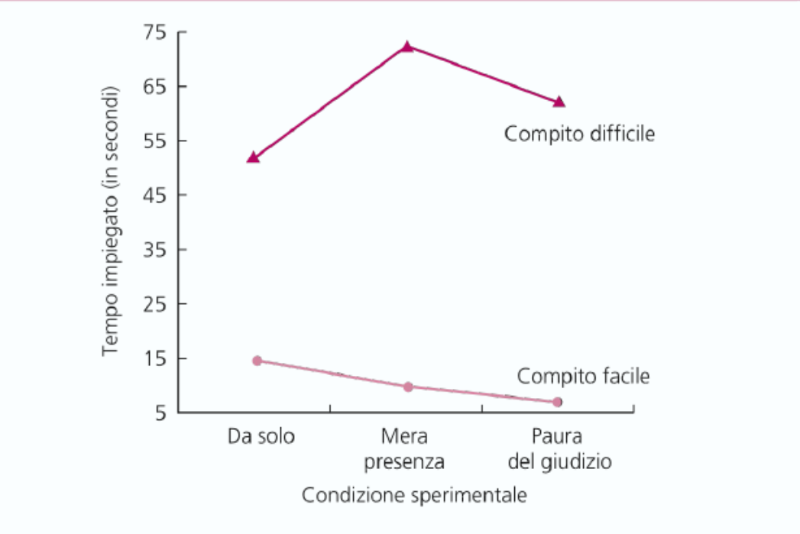
Studio di Schmitt, Gilovich et al. 1986)
Compito: digitare il nome sulla tastiera (compito semplice) e poi scrivere un codice ossia il nome al contrario intervallato da cifre di grandezza crescente (compito difficile).
Risultati: la sola presenza migliorò la prestazione in compiti facili e rallentò l’esecuzione di compiti difficili.
Bond (1982) tramite meta-analisi conferma i risultati .

Slide 17
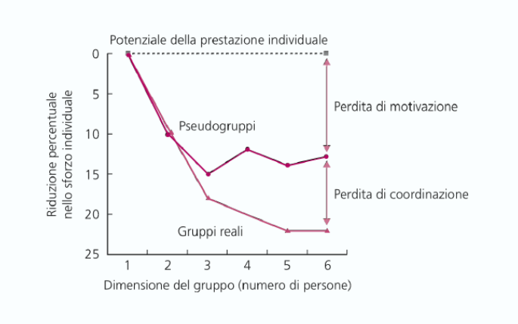
L’inerzia nei gruppi
Che cosa accade nei gruppi in interazione?
- Perdita di coordinazione (Steiner, 1976)
Il peggioramento della prestazione può essere spiegato in termini cognitivi e motivazionali
Inerzia sociale ossia la riduzione dell’impegno quando si svolge un compito collettivo ove i risultati siano combinati con quelli di altri, rispetto a quando lo si svolge da soli o contemporaneamente ad altri (senza che si combinino i risultati)
Latané, Williams e Harkins (1979) riprodussero l’effetto in compiti come tifare, gridare e applaudire.
Gruppi impegnati nel tiro alla fune

Slide 18
L’inerzia sociale
Perdita di coordinazione in gruppi rumorosi.
In una rassegna di ricerca Geen (1991) ha mostrato che 3 sono le ragioni alla base dell’i-
Nerzia:
Equità del risultato
Paura del giudizio
Conformità agli standard

Slide 19
Compensazione Sociale
Trovarsi in gruppo può incrementare la motivazione individuale e l’impegno. Si verifica quando il compito e l’impegno sono tali che la persona sente il bisogno di compensare l’inerzia prevista da parte degli altri membri (William e Karau, 1991).
In uno studio in cui ai partecipanti si chiedeva di comporre degli origami, emergeva l’effetto di inerzia sociale.
Le persone lavorano più duramente nei gruppi quando:
Provengono da una cultura collettivistica;
Credono e si aspettano che il gruppo sarà capace di ottenere risultati importanti;
si identificano fortemente con il gruppo.

Slide 20
La dinamica di gruppo
“Il gruppo è qualcosa di più o per meglio dire qualcosa di diverso dalla somma dei suoi membri: ha struttura propria fini peculiari e relazioni particolari con altri gruppi. Quel che ne costituisce l’essenza non è la somiglianza o la dissomiglianza riscontrabile tra i suoi membri, bensì la loro interdipendenza. Esso può definirsi come una totalità dinamica. Ciò significa che un cambiamento di stato di una sua parte o frazione qualsiasi, interessa lo stato di tutte le altre.” (Lewin, 1948)

Slide 21
interazione sociale (o altri tipi d’interdipendenza: destino comune, sentimento di fedeltà o appartenenza): criterio primo che tiene unito il gruppo
in un gruppo l’individualità di ciascuno è in relazione all’appartenenza
unità di analisi del gruppo: attività del singolo o del gruppo
analisi del gruppo: esaminare proprietà ed eventi della vita di gruppo (organizzazione, sottogruppi, rapporti tra membri, atmosfera generale)
Lewin si sofferma sui motivi globali di funzionamento del gruppo, non riconducibili ai singoli individui (bisogni e fini di gruppo). Le ricerche sperimentali si soffermano sulle caratteristiche del gruppo come struttura complessa di ruoli, posizioni, canali di comunicazione. Tipo di direzione, produttività di gruppo, e morale dei membri. Pertanto si studia la coesione, la comunicazione, l’influenza, il conformismo, i sistemi di norme.

Slide 22
I leader migliori, mi sembra, non dicono mai “io”. E non perché si siano abituati a non dire “io”. Il fatto è che non pensano “io”: pensano “squadra”. Sono consapevoli che il loro compito è quello di far funzionare la squadra. […] Vi è un’identificazione (molto spesso inconscia) con il compito e con il gruppo. [Drucker 1992]

Slide 23
La leadership è …
“.. essenziale al funzionamento organizzato di tutte le società, umane e animali” Hollander (1985) .
… un processo che implica l’interazione tra seguaci e situazioni (Hollander, 1985)
Un fenomeno di gruppo (sociale, collettivo) che si manifesta quando la soggettività dei membri attribuisce ad una persona un ruolo di guida.
In questo senso la leadership riguarda una dimensione informale, implicita, soggettivamente vissuta ed agita nelle relazioni interpersonali e sociali, nei processi di accomunamento.
Un “processo di influenza sociale attraverso il quale un individuo ottiene e mobilita l’aiuto degli altri nel raggiungimento di uno scopo collettivo” (Chemers, 2001, p. 376).

Slide 24
Psicologia della leadership
Occorre studiare processi e stati mentali che inducono a dare ascolto ai leader.
Leadership fenomeno che accade nel contesto sociale.
Vi è una varietà di fattori sociali e contestuali da cui dipende. In particolare:
La cultura del gruppo dei seguaci e quella del più vasto mondo sociale
La natura del contesto istituzionale entro cui la leadership viene esercitata
Il genere sessuale del leader stesso.

Slide 25
I principi della leadership in una prospettiva psicosociale
Il leader deve:
apparire come uno di noi;
uno che lo fa per noi;
costruire un senso del noi;
far contare il gruppo e i seguaci nella realtà.
Leadership = capacità di influenzare un gruppo al raggiungimento degli obiettivi
Notes:
La questione è di come leader e seguaci si considerano parte di una squadra o di un gruppo

Slide 26
I modelli della personalità
Ralph Stodgill (1948) realizzò la prima rassegna, pubblicata sul Journal of Psychology, per stimare il valore predittivo di 27 attributi nel misurare la leadership, attraverso l’esame di 124 studi.
Concluse che la l’emergenza della leadership dipendesse da:
Capacità (intelligenza, prontezza);
Riuscita (cultura, conoscenze);
Responsabilità (affidabilità, iniziativa);
Partecipazione (attività, sociabilità);
Status (livello socioeconomico, popolarità).
Mentre un certo livello di queste dimensioni sembrava collegato alla leadership, la forza della relazione era molto variabile.

Slide 27
Le ricerche empiriche: stili di leadership e atmosfera sociale
Interesse principale alla base di questi studi: analisi del problema del cambiamento individuale e di gruppo.
Finalità: Che cosa c’è alla base di differenti comportamenti di gruppo come la ribellione verso l’autorità, l’apatica sottomissione ad un’autorità o l’attacco di un gruppo contro un altro?
Dimostrare i vantaggi della democrazia e della partecipazione alla presa di decisioni nella scelta degli obiettivi.
Obiettivo dei primi studi (1937-40): sviluppare metodi e procedure per descrivere gli aspetti che caratterizzano la leadership e la vita di gruppo.

Slide 28
Funzione importante del leader: creare un buon clima sociale nel gruppo.
Lewin e collaboratori: dimostrare che lo stato d’animo e l’efficienza del gruppo dipendono dal tipo di clima esistente e che l’individuo è influenzato dai modelli di gruppo a cui appartiene.
1° esperimento (Lippitt):
scopo: indurre climi sociali ed esaminare l’influenza di 2 stili di leadership (democratica vs. autoritaria) su dei ragazzini
partecipanti: 2 gruppi costituiti ognuno da 5 ragazzini di 10-11 anni
compito: costruire maschere teatrali
2° esperimento:
introduzione di un terzo stile di leadership: stile permissivo
esame delle reazioni nei passaggi da uno stile all’altro
soggetti: 4 gruppi costituiti ognuno da 5 ragazzini di 10 anni
durata: 5 mesi, i 4 leader si alternavano ogni 6 settimane

Slide 29
Il comportamento dei leader
I comportamenti dei leader furono codificati in alcuni profili di comportamento per esaminare le differenze tra i vari tipi di leadership.
I leader autocratici imponevano l’attività al gruppo.
I leader democratici coinvolgevano l’intero gruppo nelle decisioni sulla linea di condotta da adottare.
I leader permissivi presentavano una varietà di materiale tra cui scegliere, i ragazzini non erano influenzati nella scelta e non venivano controllati nelle attività.
I leader hanno adottato diverse tecniche per creare le tre atmosfere sociali. Qualche esempio:
stile autocratico: ordini, ordini che interrompono l’attività in corso, critiche non costruttive

Slide 30
stile democratico: aiuto e suggerimenti, stimolo dell’iniziativa personale, cordialità e fiducia, realismo
stile permissivo: informazioni, stimolo dell’iniziativa personale, realismo, maggiore richiesta (dei soggetti) di attenzione da parte del leader
creazione di differenze di status molto accentuate (leader vs. soggetti) Erano previste delle situazioni test: ad esempio quando il conduttore abbandona l’aula
Rilevazioni:
a) quantità di interazioni sociali avviate e le risposte distinte in comportamento dominante, sottomesso, oggettivo, ignorato;
b) volume e tipo di interazioni all’interno dei sottogruppi;
c) andamento della condotta di ciascun membro;
d) stabilità e unità della struttura del gruppo e dei vari sottogruppi; …

Slide 31
Gli stili di vita di gruppo osservati nel II esperimento
Gruppi autoritari:
“autocrazia apatica”: totale incapacità d’iniziativa all’attività di gruppo
“autocrazia aggressiva”: frustrazione e aggressività rivolta verso il leader
maggiore dipendenza dal leader
maggiore richiesta (dei soggetti) di attenzione da parte del leader
creazione di differenze di status molto accentuate (leader vs. soggetti)

Slide 32
costituzione di sottogruppi (coppie soggetto-leader)
emerge la potenza dello scopo e del sottogruppo
Gruppo democratico:
differenze di status meno evidenti
formazione di sottogruppi meno rigida
tempo trascorso assieme maggiore
emerge la potenza del gruppo nella sua totalità
approcci personali con il leader
rapporti più spontanei
più libertà nel dare suggerimenti per l’organizzazione del gruppo
Gruppo permissivo:
maggiori richieste di informazioni

Slide 33
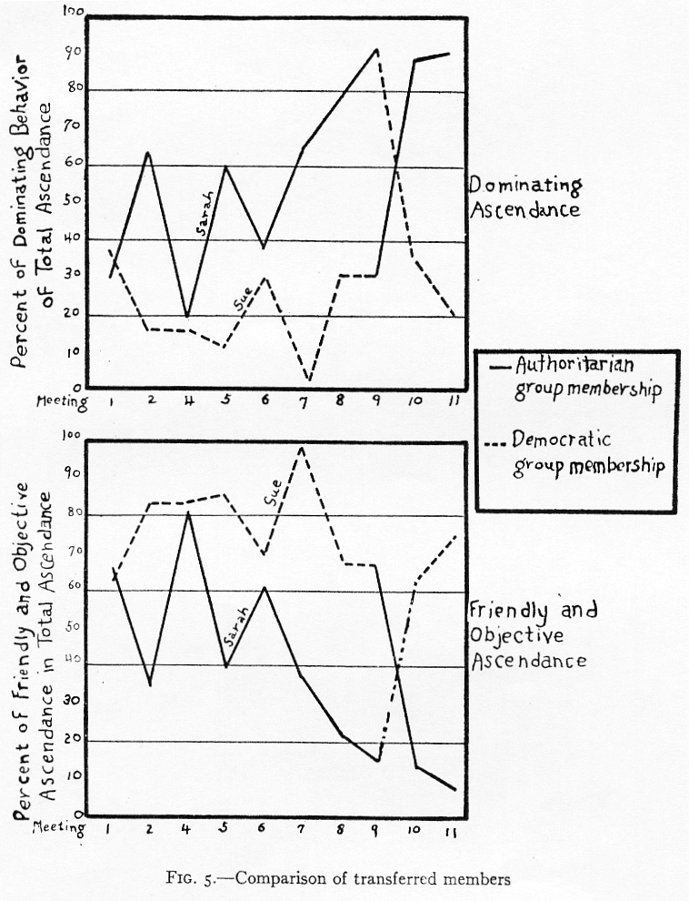
Confronto analitico delle osservazioni sulle condotte dei partecipanti

Slide 34
Relazioni fra i membri dei gruppi
Aggressività:
più frequente nei gruppi autocratici e permissivi
nei gruppi democratici, i soggetti la rivolgono verso gli altri gruppi per evitare tensioni interne
Conferma dell’ipotesi dell’influenza esercitata dal tipo di atmosfera:
quando il soggetto tipico del gruppo democratico va nel gruppo autoritario
quando il soggetto tipico del gruppo autoritario va nel gruppo democratico
→ il comportamento dei 2 partecipanti rispecchia presto l’atmosfera del gruppo in cui agisce.
In relazione al tipo di linguaggio utilizzato (“io” vs. “noi”) emerge un differente sentimento di appartenenza: più intenso nel gruppo democratico.

Slide 35
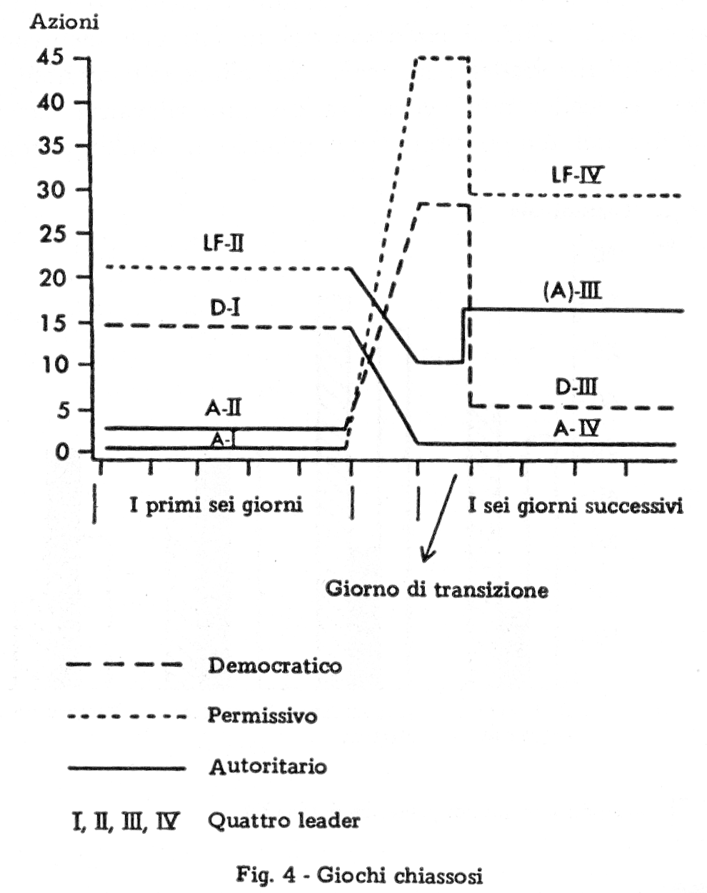
Analisi dell’influenza risultante dallo stile di leadership
(fonte: Lippitt e White)

Slide 36
Differenze tra i gruppi emerse durante le situazioni-test
Motivazione al lavoro:
nei gruppi autoritari: indotta dal leader
nei gruppi democratici: la presenza o l’assenza del leader non ha rilevanza
Frustrazione:
nei gruppi autoritari apatici: accettazione e interiorizzazione della critica ingiusta oppure manifestazioni di aggressività verso altri gruppi
nei gruppi autoritari aggressivi: lotte fra gruppi
nei gruppi democratici e permissivi: reazione alla fonte di frustrazione (esempio: aumento della cooperazione)

Slide 37
In sintesi
I risultati confermano:
interdipendenza tra ruolo del leader - storia del gruppo - personalità dei membri
“Nel complesso lo stile di vita informava di sé i rapporti tra i bambini non meno che quelli tra membri e leader.
Nel gruppo autocratico, i bambini apparivano meno pratici, meno cooperativi e meno docili verso i loro eguali, ma più remissivi nei confronti del loro leader.
Ciascun membro del gruppo democratico mostrava un’individualità relativamente più sviluppata, poiché una parte del campo rimaneva personale, nonostante la coscienza di far parte del gruppo forse proprio a causa di tale coscienza.”

Slide 38
L’approccio della contingenza
A partire dagli anni ‘50 si diffonde l’idea che la leadership sia frutto di una perfetta congruenza tra l’individuo e le circostanze.
Esiste un’ampia varietà di modelli, ma hanno tutti una struttura simile caratterizzata da 3 componenti:
Un metodo per precisare il carattere dei potenziali leader
Una tassonomia per descrivere il contesto
Un’integrazione dei due elementi.

Slide 39
Ci sono vari modelli, tra cui
Modello di contingenza di Fiedler, 1965 e quello di Vroom e Yetton (1973)
Path-Goal (House, 1970, Evans, 1971)
Situazionale di Hersey e Blanchard’s (1982)
Fattori situazionali:
Compito
Feeling tone del gruppo (clima affettivo del gruppo come speranza, delusione, prospettive)
Relazioni interne (cooperazione, conflitto, bias)
Dimensione del gruppo
Stadio di sviluppo (Tuckman, 1965)
Fattori del contesto (crisi, ambiente sociale, relazioni intergruppi)

